Slide 1
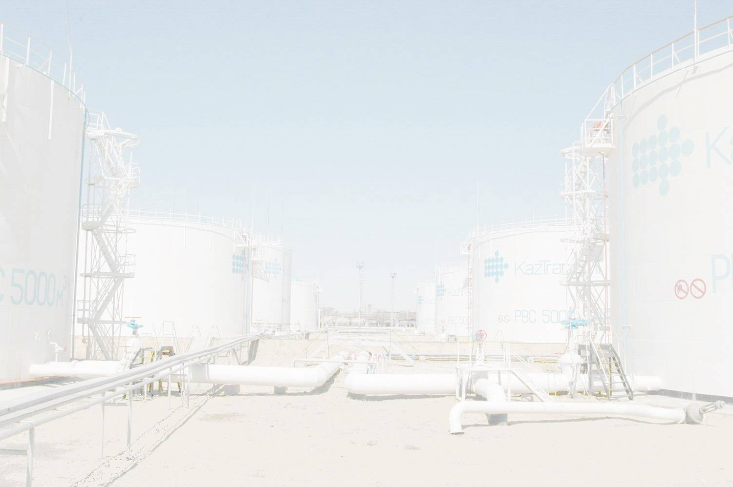

Отчет о деятельности
АО «КазТрансОйл» по предоставлению регулируемых услуг перед потребителями и иными заинтересованными лицами за 2016 год
г. Астана, 2017 год

Slide 2

Основная информация об АО «КазТрансОйл»
АО «КазТрансОйл» (далее - Общество) создано в 1997 году и является крупнейшей нефтепроводной компанией Республики Казахстан, оказывающей услуги по транспортировке нефти на внутренний рынок и на экспорт, которой в 2016 году протранспортировано порядка 47% объемов нефти, добываемой в РК.
В соответствии с Законом Республики Казахстан «О магистральном трубопроводе» и постановлением Правительства Республики Казахстан от 8 октября 2012 года, АО «КазТрансОйл» определено национальным оператором по магистральному нефтепроводу.
Доход от транспортировки нефти составляет порядка 76% от всего дохода АО «КазТрансОйл».
Уставный капитал Общества на 31 декабря 2016 года составляет 61,9 млрд. тенге, а балансовая стоимость долгосрочных активов компании более 590 млрд. тенге.
Количество работников – 7 728 человек.
Количество работников – 7 728 человек.

Slide 3
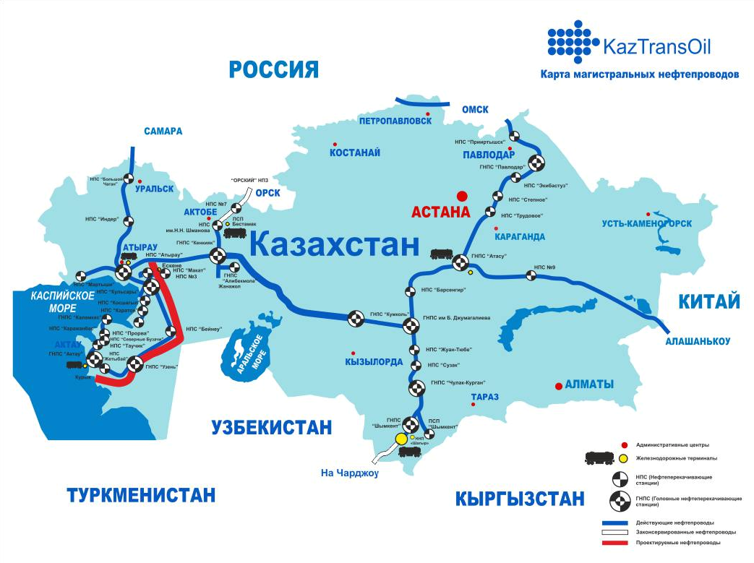

Slide 4
Основные финансово-экономические
показатели деятельности
АО «КазТрансОйл» за 2016 год

Slide 5
Основные финансово-экономические показатели деятельности АО «КазТрансОйл» за 2016 год
Доход от основной деятельности
Производственная себестоимость
Капитальные вложения
Чистый доход

Slide 6
Исполнение инвестиционной программы за 2016 год (оперативные данные)
Наименование | Утверждено КРЕМиЗК, млн. тенге | Факт, млн. тенге | Исполнение, %
Инвестиционная программа утв. КРЕМиЗК МЭ РК | 38 360 | 33 978 | 89%
Дополнительные мероприятия |  | 3 862
Всего | 38 360 | 37 840 | 99%

Slide 7
Исполнение инвестиционной программы. Замена участков магистральных нефтепроводов
Всего в 2016 году Обществом произведена замена (подключение) участков магистральных нефтепроводов общей протяженностью 131,7 км, в том числе:
участок «ТОН-2», с общей протяженностью 88 км;
участок 22-37, 53-63 км МН Узень-Жетыбай-Актау 2-нитка, протяжённостью 25 км;
участок нефтепровода Павлодар - Шымкент протяженностью 14,3 км в обход г. Шымкент;
участок 20-21 км НПС имени Т. Касымова - НПС 663 км – АНПЗ;
участок 0-2,167 км нефтепровода МН Узень-Жетыбай-Актау 2-нитка.

Slide 8
Регулируемые виды услуг
В соответствии с Законом Республики Казахстан «О естественных монополиях», АО «КазТрансОйл» включено в Республиканский раздел Государственного регистра субъектов естественной монополии, утвержденный приказом Председателя Агентства Республики Казахстан по регулированию естественных монополий от 24 января 2005 года №16-ОД, в следующих сферах естественной монополии:
услуги по транспортировке нефти и (или) нефтепродуктов по магистральным трубопроводам (за исключением транспортировки нефти в целях транзита через территорию Республики Казахстан и экспорта за пределы Республики Казахстан);
услуги водохозяйственной и (или) канализационной систем;
услуги по передаче и (или) распределению электрической энергии;
услуги по производству, передаче, распределению и (или) снабжению тепловой энергией.

Slide 9
Объем регулируемых услуг по перекачке нефти на внутренний рынок

Slide 10
Объем регулируемых услуг по подаче воды по магистральным водоводам

Slide 11
Объемы регулируемой услуги по операторской деятельности по единой маршрутизации нефти

Slide 12
Объемы регулируемых дополнительных услуг по транспортировке нефти
№ п/п | Наименование регулируемых услуг | тариф | за 2015 год (тыс.тонн) |  | за 2016 год (тыс.тонн)
 |  |  | утв.план | факт | утв.план | факт
1 | налив нефти в ж/д цистерны на НПС им.Т.Касымова | 409,57 | 1 500 | 31 | 1 500 | 26
2 | слив нефти с ж/д цистерн НПС им.Т.Касымова | 746,34 | 163 | 180 | 140 | 138
3 | перевалка нефти на НПС им.Т. Касымова в систему КТК без подогрева нефти | 122,91 | 1 526 | 1 447 | 1 526 | 1 531
4 | перевалка нефти на НПС им.Т.Касымова в систему КТК с подогревом нефти | 128,43 | 1 423 | 1 333 | 1 423 | 1 493
5 | перевалка нефти НПС им.Т.Касымова в нефтепровод «Кенкияк-Атырау» | 80,34 | 894 | 924 | 1 141 | 1 143
6 | налив нефти в танкера на ГНПС «Актау» | 403,71 | 2 200 | 2 882 | 2 200 | 2 197
7 | слив нефти с ж/д цистерн на ГНПС «Актау» | 121,00 | 1 576 | 1 221 | 1 576 | 648
8 | перевалка нефти на НПС «Макат» в нефтепровод «Кенкияк-Атырау» | 1 118,10 | 413 | 423 | 412 | 396
9 | перевалка нефти на ГНПС «Кенкияк» | 89,15 | 6 949 | 7 313 | 6 913 | 6 910
10 | перевалка нефти на ГНПС «Атасу» в нефтепровод «Атасу-Алашанькоу» | 286,13 | 11 832 | 11 802 | 11832 | 10 076
11 | слив нефти с ж/д цистерн на ГНПС «Атасу» | 373,52 | 79 | 0 | 79 | 0
12 | налив нефти в ж/д цистерны ННЭ «Атасу» | 306,05 | 67 | 0 | 67 | 0
13 | налив нефти в ж/д цистерны на ННЭ «Шагыр» | 280,9 | 119 |  | 218 | 210
14 | хранение нефти в РВС (тыс.тн.месяц) | 233,76 | 410 | 260 | 298 | 269

Slide 13
Объемы регулируемых услуг социального направления за 2016 год
(оперативные данные)
№ п/п | Наименование | Факт за 2016 год
 |  | Объем | Доходы, тыс. тенге | Затраты по тарифной смете, тыс. тенге | Убытки, тыс. тенге
1 | Услуга по передаче и распределению электрической энергии, тыс. кВтч | 11 017 | 8 562 | 10 017 | - 1 456
2 | Услуга по производству, передаче и распределению тепловой энергии, тыс. Гкал | 3 | 24 626 | 48 460 | - 23 834
3 | Услуга по подаче воды по распределительным сетям, тыс. м3 | 6 | 218 | 328 | - 110
4 | Услуга по отводу сточных вод, тыс. м3 | 6 | 307 | 358 | - 51

Slide 14
Объем регулируемых услуг по передаче и распределению электроэнергии

Slide 15
Объем регулируемых услуг по производству, передаче и распределению тепловой энергии

Slide 16
Объем регулируемой услуги по подаче воды по распределительным сетям

Slide 17
Объем регулируемой услуги по отводу сточных вод

Slide 18
О проводимой работе с потребителями
В 2016 году оказывались услуги:
- по транспортировке нефти 84 нефтяным компаниям
- по подаче воды – 168 потребителям
В соответствии с Законом РК «О естественных монополиях» обеспечиваются равные условия доступа всем потребителям

Slide 19
О проводимой работе с потребителями. Качество предоставления регулируемых услуг
В рамках внедренной в Обществе системы менеджмента качества в соответствии с международным стандартом ISO 9001 «Система менеджмента качества. Требования» ежегодно проводится работа по улучшению качества предоставляемых услуг. Одним из основных критериев оценки качества услуг Общества является определение степени удовлетворенности потребителей путем поддержания обратной связи с ними.
В конце 2016 года подведены итоги оценки качества оказываемых Обществом услуг по транспортировке нефти, подаче воды и операторским услугам за год, проведенные на основе планового анкетирования потребителей. В результате анализа полученных анкет определено, что общая степень удовлетворенности потребителей качеством оказанных услуг составляет:
по транспортировке нефти - 100 % опрошенных Потребителей удовлетворены качеством оказываемых услуг;
по подаче воды – 99 % опрошенных Потребителей удовлетворены качеством оказываемых услуг;
по операторским услугам – 100% опрошенных Потребителей удовлетворены качеством оказываемых услуг.

Slide 20
Исполнение тарифной сметы на регулируемую услугу по перекачке нефти на внутренний рынок Республики Казахстан по системе магистральных трубопроводов
АО «КазТрансОйл» за 2016 год (оперативные данные)
Наименование | Принято уполномоченным органом, тыс. тенге (приказ КРЕМиЗК №331-ОД от 12.12.2016г.) | Факт за 2016 год (оператив.), тыс. тенге | +/-, %
Затраты на производство, в т.ч. | 30 524 877 | 32 017 071 | 5%
Материальные затраты | 4 365 318 | 4 361 550 | 0%
Амортизация | 10 236 174 | 11 939 613 | 17%
Ремонт | 1 478 698 | 1 470 562 | -1%
Зарплата производственного персонала (в т.ч. соц.нал., соц.отчислен.) | 10 930 794 | 10 708 884 | -2%
Прочие | 3 513 893 | 3 536 461 | 1%
Расходы периода, в т.ч. | 3 984 694 | 4 521 042 | 13%
Зарплата административного персонала (в т.ч. соц.нал., соц.отчислен.) | 1 439 362 | 1 710 452 | 19%
Амортизация | 231 658 | 291 153 | 26%
Налоги | 1 940 551 | 1 997 961 | 3%
Прочие | 373 122 | 521 475 | 40%
Всего | 34 509 571 | 36 538 112 | 6%
Всего доход на внутренний рынок | 38 284 767 | 39 097 016 | 2%
Тариф | 3 547,46 | 3 547,46 | 0%
Грузооборот на внутренний рынок | 10 792 | 11 021 | 2%

Slide 21
Исполнение тарифной сметы на услугу
АО «КазТрансОйл» по подаче воды по магистральным трубопроводам за 2016 год (оперативные данные)
Наименование | Принято уполномоченным органом, тыс. тенге (приказ КРЕМиЗК №418-ОД от 23.10.2015г.) | Факт за 2016 год (оператив.), тыс. тенге | +/-, %
Затраты на производство, в т.ч. | 6 575 707 | 6 982 195 | 6%
Материальные затраты | 2 620 637 | 2 500 620 | -5%
Амортизация | 2 167 803 | 2 469 934 | 14%
Ремонт | 130 078 | 103 584 | -20%
Затраты на оплату труда | 1 315 421 | 1 544 534 | 17%
Прочие | 341 769 | 363 522 | 6%
Расходы периода, в т.ч. | 284 669 | 322 213 | 13%
Всего | 6 860 006 | 7 303 707 | 6%
Всего доходов | 7 687 488 | 7 156 673 | -7%
Объем оказанных услуг, тыс.м3 | 24 815 | 25 133 | 1,3%

Slide 22
Исполнение тарифных смет на услуги АО «КазТрансОйл» по передаче и распределению электрической энергии за 2016 год (оперативные данные)
№№ п/п | Наименование показателей | Единица измерения | Фактическое исполнение тарифной сметы за 2016 год
 |  |  | Жезказганское НУ | Кульсаринское НУ | Актюбинское НУ | Карагандинское НУ | ЛПДС Петерфельд
I | Затраты на производство товаров и предоставление услуг | тыс. тенге | 371 | 1 175 | 1 037 | 448 | 686
1 | Материальные затраты | -"- | 19 | 33 | 43 | 15 | 5
2 | Затраты на оплату труда | -"- | 176 | 638 | 636 | 185 | 412
3. | Амортизация | -"- | 176 | 381 | 117 | 68 | 148
4. | Ремонт | -"- | - | 62 | 189 | 158 | 113
4 | Прочие затраты | -"- | 1 | 61 | 52 | 22 | 8
II | Расходы периода | -"- | 36 | 48 | 13 | 8 | 2
III | Всего затрат | -"- | 407 | 1 223 | 1 050 | 456 | 688
V | Всего доходов | -"- | 591 | 1 516 | 901 | 481 | 570
VI | Объем оказываемых услуг | тыс.кВтч | 882 | 1 943 | 1 155 | 426 | 495
VII | Тариф (без НДС) | тыс.кВтч | 0,67 | 0,78 | 0,78 | 1,13 | 1,15

Slide 23
Исполнение тарифных смет на услуги АО «КазТрансОйл» по производству, передаче и распределению тепловой энергии за 2016 год
(оперативные данные)
№№ п/п | Наименование показателей | Единица измерения |  | Услуга по производству передаче и распределению тепловой энергии |  |  |  | Услуга по передаче и распределению тепловой энергии
 |  |  |  | Утверждено | Факт за 2016 год (опер. данные) | Откл., % |  | Утверждено | Факт за 2016 год (опер. данные) | Откл., %
I | Затраты на производство товаров и предоставление услуг, всего | тыс. тенге |  | 41 426 | 44 125 | 7% |  | 2 577 | 2 625 | 2%
1 | Материальные затраты, всего | -"- |  | 14 675 | 12 365 | -16% |  | 38 | 37 | -1%
2 | Затраты на оплату труда, всего | -"- |  | 14 410 | 16 395 | 14% |  | 1 710 | 1 758 | 3%
3. | Амортизация | -"- |  | 11 627 | 14 718 | 27% |  | 823 | 823 | 0%
4 | Прочие затраты, всего | -"- |  | 713 | 648 | -9% |  | 7 | 7 | 0%
II | Расходы периода, всего | -"- |  | 1 659 | 1 736 | 5% |  | 21 | 21 | 0%
III | Всего затрат | -"- |  | 43 085 | 45 862 | 6% |  | 2 598 | 2 646 | 2%
V | Всего доходов | -"- |  | 86 516 | 21 971 | -75% |  | 2 659 | 2 655 | 0%
VI | Объем оказываемых услуг | тыс. Гкал |  | 7,79 | 3,19 | -59% |  | 5,620 | 5,615 | 0%
VII | Тариф (без НДС) для населения, бюджетных и коммерческих организаций, а также для предприятий, оказывающие коммунальные услуги населению | тенге/ Гкал |  | 1 853,00 | 1 853,00 |  |  | 472,81 | 472,81
 | Тариф (без НДС) для промышленных предприятий и коммерческих организаций | тенге/ Гкал |  | 12 690,20 | 12 690,20

Slide 24
Перспективы деятельности на 2017 год. Основные показатели
№п/п | Показатели | Ед. изм. | 2017г. (план)
1 | Объем транспортировки нефти | тыс. тонн | 42 883
2 | Грузооборот нефти | млн. тн. км. | 34 606
3 | Подача воды | тыс. куб. м. | 24 500
4 | Доходы, всего (в т.ч. от неосн. деят.) | млн. тенге | 185 144
5 | Чистая прибыль | -//- | 28 392
6 | Капитальные вложения | -//- | 42 227

Slide 25
Перспективы деятельности на 2017 год. Планируемые инвестиции
Обществом в 2017 году планируется:
Реконструкция ГНПС «Кенкияк» (вторая очередь);
Реконструкция нефтепровода «Каламкас-Каражанбас-Актау» на участке «Каражанбас-Актау»;
Реконструкция ВНС-5 для увеличения поставки воды по водоводу Астрахань-Мангышлак.

Slide 26
Перспективы деятельности на 2017 год. Задачи в части тарифов:
Утверждение Министерством энергетики РК стоимости транспортировки российской нефти по маршруту Прииртышск (РК) -Атасу (РК) - Алашанькоу (КНР) в количестве до 10 млн.тонн в год в размере 11,36 долларов США, в том числе на участке граница РФ - Прииртышск (РК) - Атасу (РК) - 3,11 долл. США, на участке Атасу (РК) - Алашанькоу (КНР) - 8,25 долл. США;
Пересмотр тарифа на услугу по транспортировке нефти по казахстанскому участку магистрального трубопровода «Туймазы-Омск-Новосибирск-2» (ТОН-2).
Расчет тарифа на перекачку нефти в целях транзита через территорию Республики Казахстан по казахстанскому участку магистрального трубопровода «Омск – Павлодар – Шымкент - Чарджоу» в Узбекистан.

Slide 27
Спасибо за внимание!

